Slide 1
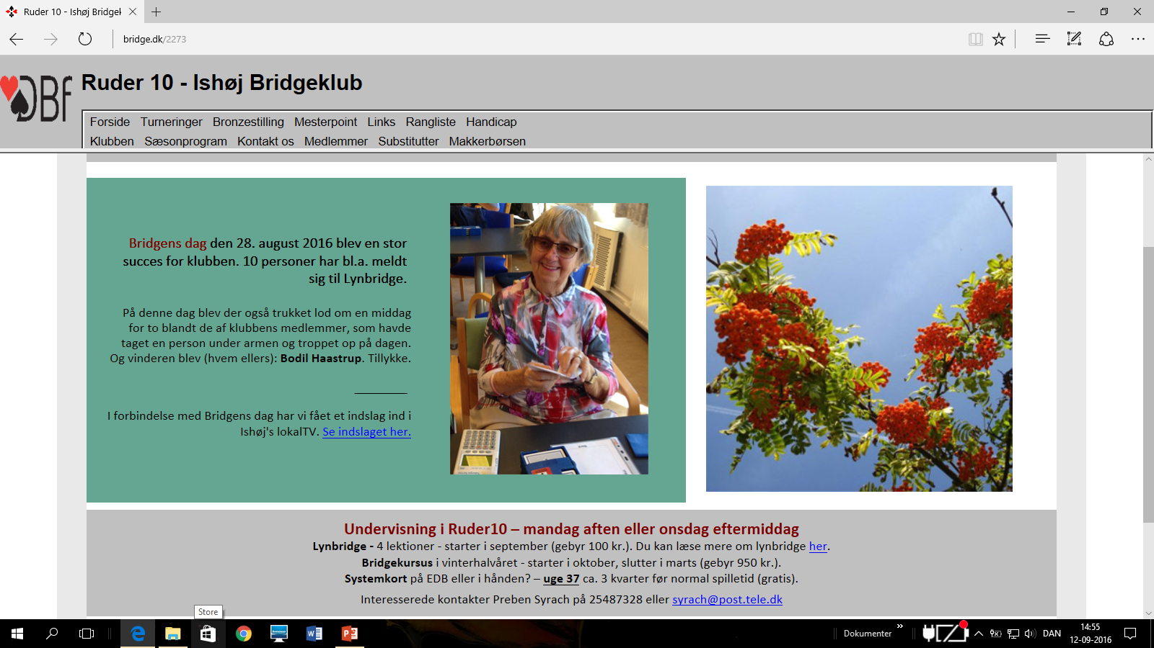

Slide 2
SYSTEMKORT
Nyttige links
Bridgetilmelding - Tilmeldingssiden for tilmelding til sommerbridge og åbne huse
DBF links - Nyttige links fra Danmarks Bridgeforbunds hjemmeside
Danmarks Bridgeforbund - Danmarks Bridgeforbunds hjemmeside
Distrikt Østsjælland - Distrikt Østsjællands Hjemmeside
Kreds 2 - Hjemmeside for Kreds 2
Medlemsadministration - Hjemmeside til medlemsadministration for det enkelte medlem.

Slide 3
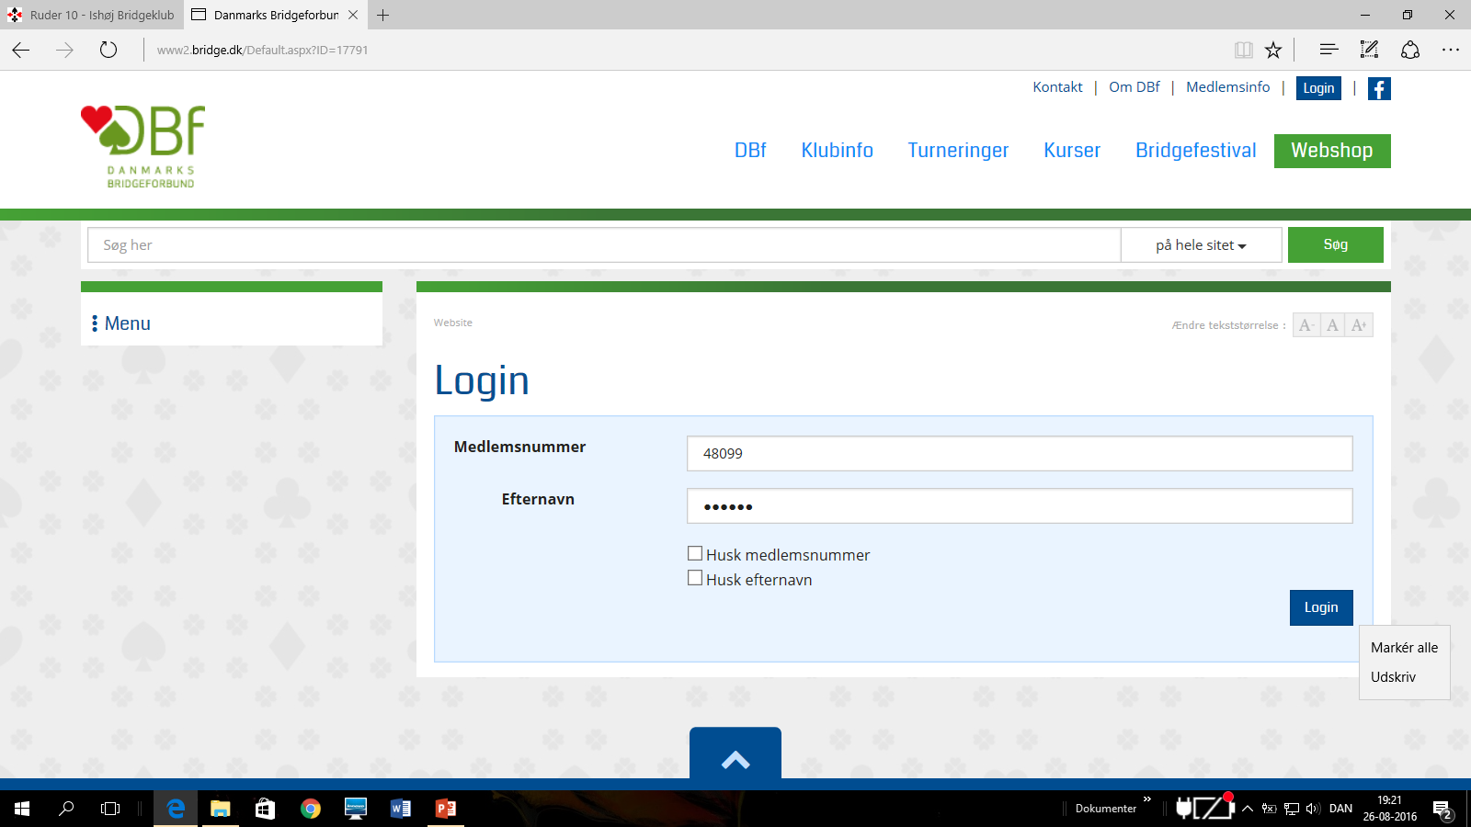

Slide 4
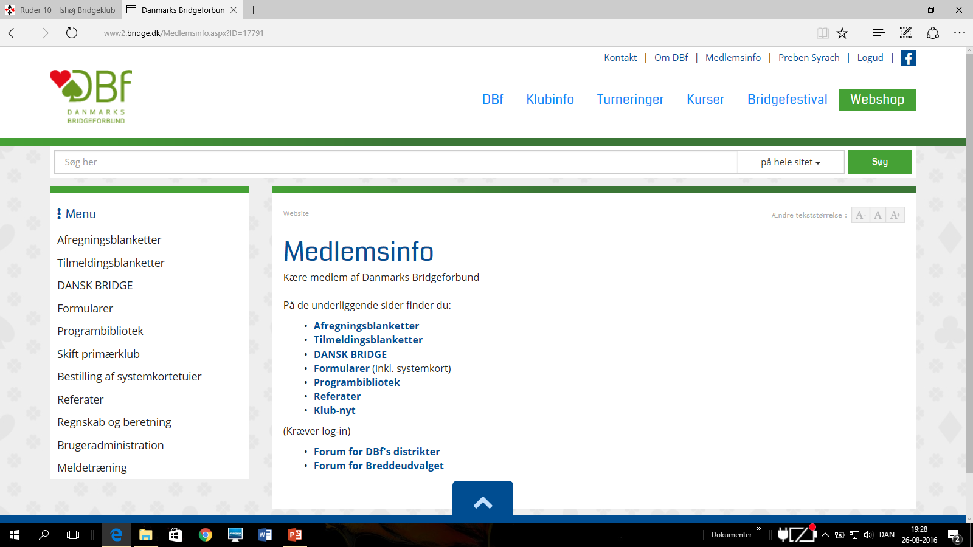

Slide 5
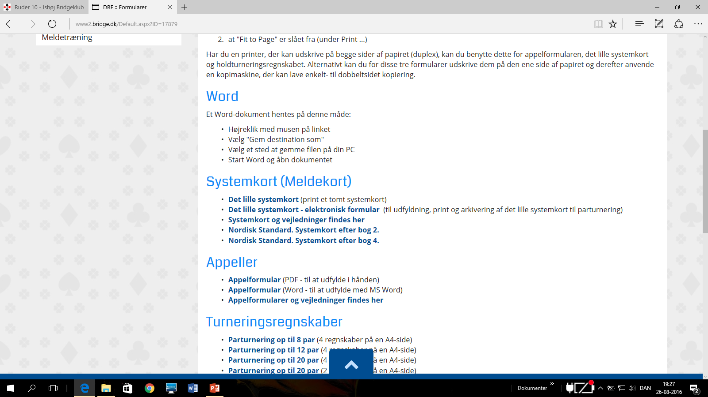

Slide 6
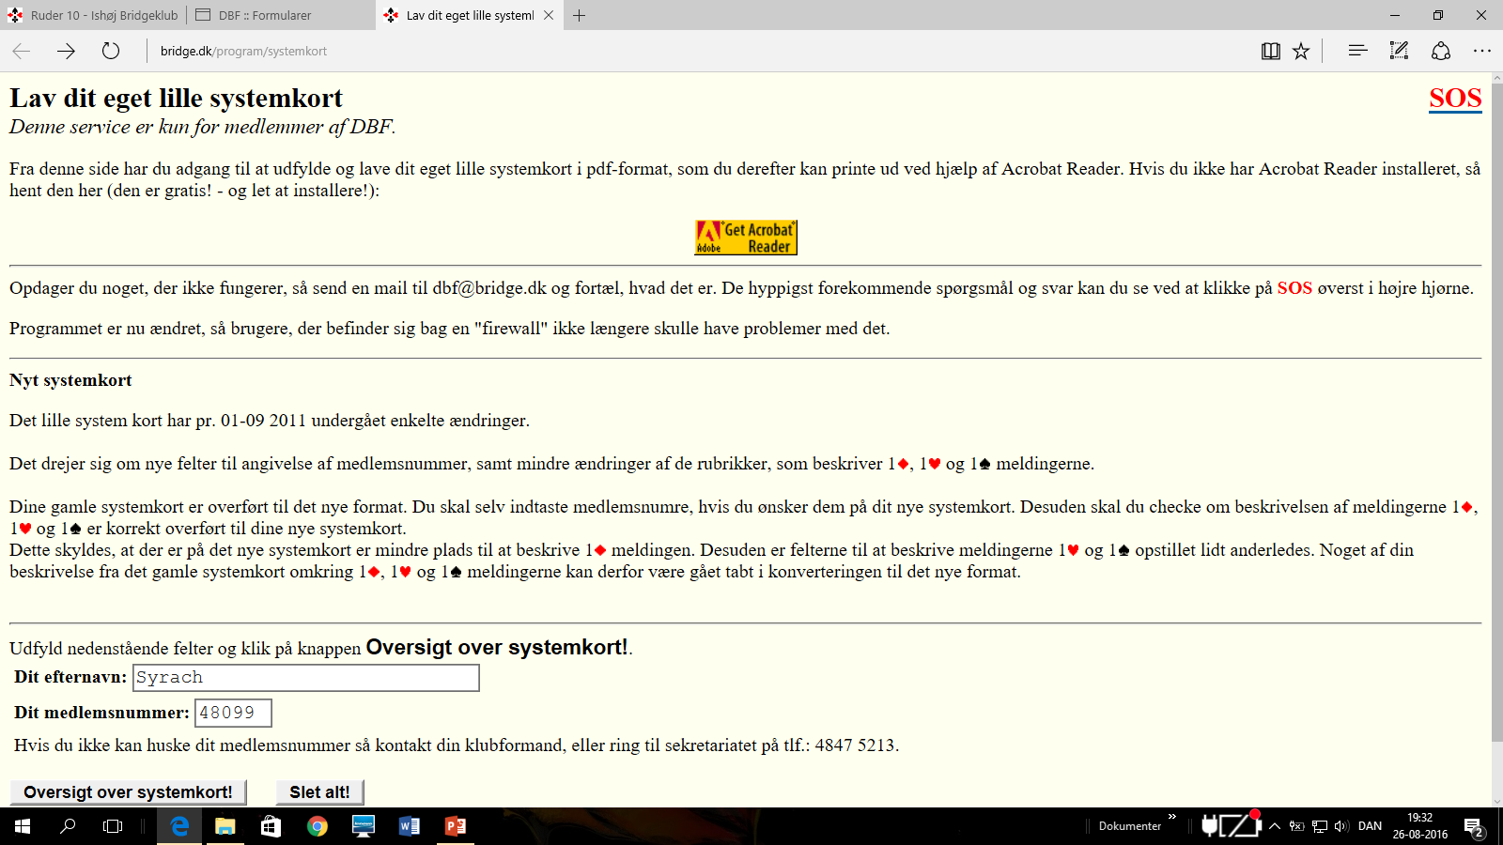

Slide 7
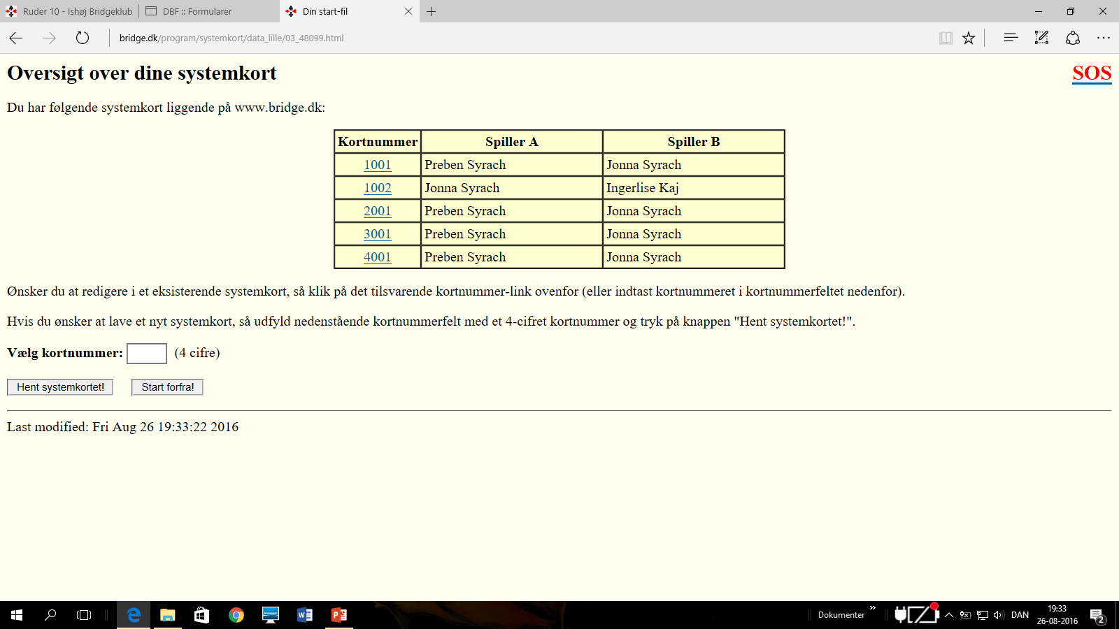

Slide 8
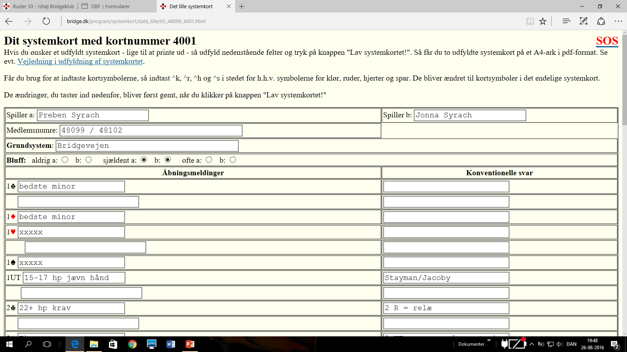

Slide 9
